Slide 1
Manta obrovská
Kateřina Fidlerová
2014

Slide 2
Základní informace
rejnok manta (Manta birostris)
mořská paryba
čeled mantovitých
typický pohyb připomínající ptačí let
největší druh rejnoků (blízkých příbuzných žraloků)
teplejší vody SO (Atlantický, Indický, Tichý oceán)
konzumace planktonu během plavby
není nebezpečná pro člověka
od roku 2006 druhy téměř ohrožené

Slide 3
Rozšíření
v tropických mořích a oceánech po celém světě
většinou poblíž kontinentů a ostrovů, je možné ji spatřit i na širém moři
v mělkých vodách nedaleko pevniny, či korálových útesů (dostatek potravy)

Slide 4
Popis
dorůstá velikosti okolo 3 až 5 metrů s rozpětím křídel průměrně kolem 6,7 metrů (maximální pozorovaná velikost 9,1 m byla naměřena u manty z Indického oceánu⁾
největší potvrzená hmotnost dosahovala 1 350 kg
maximální délka jejich života není zatím známa (cca. 20-25 let)
pohlavní dimorfismus
manta dokáže každým okem sledovat nezávisle jiný objekt
na břišní straně za tlamou se nachází pět žaberních otvorů, kterými je vypuzována voda přefiltrovaná o potravu a současně ochuzená o kyslík
ocas v podobě dlouhého trnu
tělo má hydrodynamický tvar zmenšující odpor vody při pohybu.
černá, šedomodrá až zelenohnědá barva
chrupavčitá kostra
značně velký mozek

Slide 5
Pohyb
manta se pohybuje pomocí mávání dvou křídel, což připomíná let ptáků
manty migrují na značné vzdálenosti okolo světa za potravou
v době páření dochází k větší akumulaci jedinců na určitém území

Slide 6
Potrava
plankton, larvy ryb
zakrnělé zuby (nevyužívá pro rozmělňování potravy)
v některých případech je manta schopna lovit malé, střední i velké ryby

Slide 7
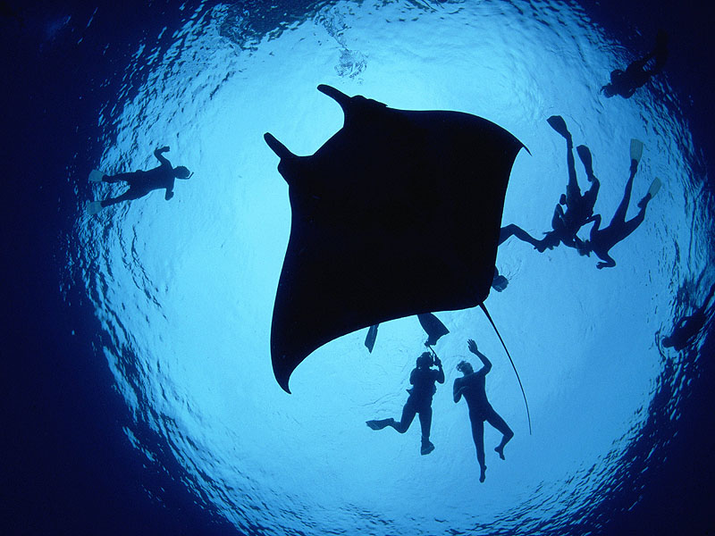
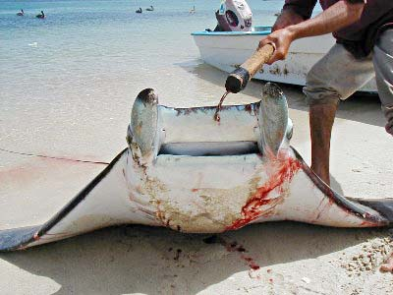
Hospodářský význam
dříve lovena: maso, olej z jater, kůže
maso: delikatesa, medicína
turismius: potápění

Slide 8
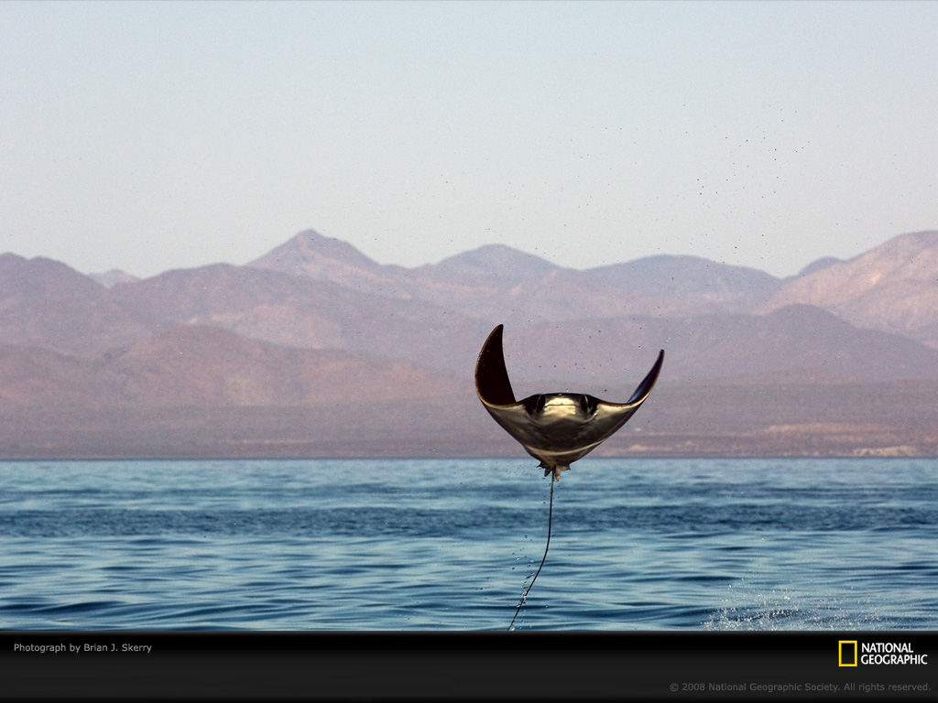

Slide 9
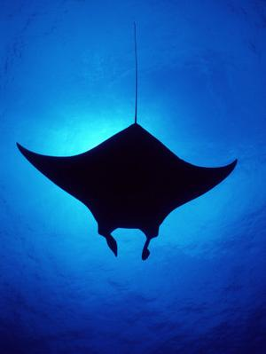
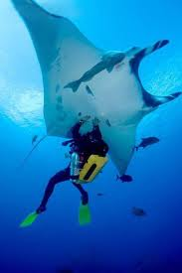

Slide 10
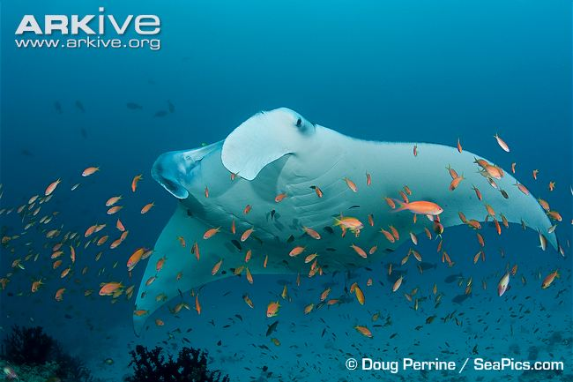

Slide 11
